Slide 1
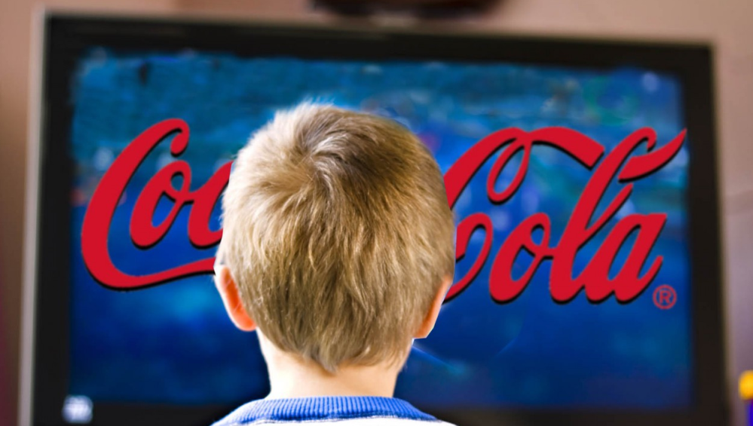
1. klase Tēma: Veselīgs uzturs 3. nodarbība: Vai reklāma ietekmē mūsu ēdiena izvēli?
Tikumiskās audzināšanas programma «e-TAP»

Slide 2
Kuru uzņēmumu logotipu atpazīsti? Kādu produktu piedāvā katrs uzņēmums?
Image: stickpng.com
Image: 1000logo.net
Image: stickpng.com
Image: logosquizwalkthrough.com

Slide 3
Kādas pretrunas tu saskati? Kā tu justos?
Vai šajā situācijā iespējams saskatīt pretējus tikumus?
Kāds, tavuprāt, ir saprātīgs risinājums? Vai šai situācijai ir vairāk nekā viens risinājums?
Tu esi menedžeris lielā ātrās ēdināšanas uzņēmumu ķēdē. Tu zini, ka uzņēmuma pasniegtais ēdiens nav veselīgs bērniem kā regulārs pamatēdiens, bet tas der kā kārums. Ja tu izmanto multfilmu tēlus savās reklāmās, tad vairāk bērnu nāks uz restorāniem un tu varēsi iegūt vairāk naudas. Tas atļaus tev izmaksāt lielākas algas taviem darbiniekiem. Vai tev
vajadzētu izmantot multfilmu
varoņus savās reklāmās?

Slide 4
Daži cilvēki uzskata, ka ātrās ēdināšanas reklāmas ir jāatļauj rādīt tikai pēc plkst. 21.00.
Vai tu piekrīti, kāpēc?

Slide 5
Tikumiskās audzināšanas programma «e-TAP»
Resursi pieejami: www.arete.lu.lv
Programmas administrators: Dr. Manuels Fernandezs. manuels.fernandezs@lu.lv, +371 26253625
Latvijas Universitātes Pedagoģijas, psiholoģijas un mākslas fakultātes Pedagoģijas zinātniskā institūta vadošais pētnieks
Imantas 7. līnija 1, 223. telpa, Rīga, LV-1083, Latvija
"Digitālas mācību programmas piemērotības un īstenojamības izpēte jauniešu tikumiskajai audzināšanai Latvijas izglītības iestādēs (no 5 līdz 15 gadu vecumā)" (01.12.2020-31.12.2021). Projekta Nr. lzp-2020/2-0277; LU reģistrācijas Nr: LZP2020/95

